Slide 1
1차년도 (2021.03-2022.02)
AI 기반의 차세대 의료진단시스템 구축 연구
정기 회의
20220218

Slide 2
Issue summary
스캐너 | 2/11 | 2/18
데이터
위장- 대장 (feature-cube) | 모델 성능 확인 (linux server) : Stomach : 96~97% Colon : 91% 데이터: 기존 +1차 업데이트 + FN업데이트 진행중 사항 디비 연결 : DB 파트 코드 테스트 중 225로 복사 : 코드 테스트 완료 이후 | Issue 1) step 3 모두 N 예측 Os 차이에 의한 jpg 생성이 원임 Jpg -> txt 로 일괄 전환 Issue 2) CSV와 DB 결과 차이 발생
GCNN | 모델 업데이트 Graph 시각화 코드 업데이트 일부 슬라이드에서 다수의 그래프 생성이 확인되어 대응 방법 연구중 서버 실험 보조 Linux 서버 확인 (226) | 서버 실험 보조 (226) 업데이트 전 colon 4 class : 94.67 % 업데이트 데이터 훈련 : 90%
기타 | VIT : weakly supervised learning 실험 최종 보고서 작성중 2/11-> 2/15 오후 (교수님) 2/15-> 2/18 전달 계획 IRB 서류 조절 중 PM 업무 인수 인계 중 | 최종 보고서 (1차 작성 완료) 2/15 (교수님) 교수님 검수 중 IRB 서류 요청 사항 작성 완

Slide 3
Issue summary
현미경 | 2/11 | 2/18
데이터 | 케이스 업로드: Z:\01. 현미경 이미지 통합\2022 Colon M,N 촬영 (저배율 및 빛 차이확인) | 데이터 전처리: 다수의 Noise확인 기존 Noise Filtering Model로 검출 및 Model Update예정 02/16 Upload된 데이터 아직 반영되지 않음
Weakly supervised | 전처리 변경 실험 현미경 이미지에 대한 패치 전처리 개발 정보 손실 최소화 및 저배율 대응 기대 | DataLoader 작성 완료 전처리 Data Processing 통일 완료 효율적인 신규 데이터 투입 기대
Segmentation | 전처리 변경 실험 현미경 이미지에 대한 패치 전처리 개발 정보 손실 최소화 및 저배율 대응 기대 | DataLoader 작성 완료 전처리 Data Processing 통일 완료 High Resolution Patch를 12조각에서 6조각으로 변경 12조각은 과하게 국소적인 병변 정보 CutMix + Resolution으로 학습 및 추론
기타 |  | 정상데이터 추론 Metric에 대한 의견 제시

Slide 4
스케너 시스템
업데이트 내용 및 진행 사항

Slide 5
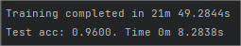
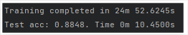
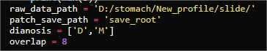
WSI 업데이트 관련 이슈 사항 (지난 슬라이드)
 | function | 의심 파트 | 발견된 문제 여부 | 처리 결과
Step 3 | WSI classifier | 인수 인계 과정에서 코드 실수 | - | 의심 되는 파트가 발견되었으나 (씨젠 report: 랜덤한 결과 생성), 확인 결과 해당 코드는 이전 내부 업데이트 과정에서 해결됨 이전 작업자와 코드 확인 중이나, 현재 코드 이슈가 원인으로 보이지 않음
 |  | 모델 학습의 문제 | 문제 확인 | 모델 오버피팅 가능성 : early stopping =>(10 epoch stop => 65% 로컬 미니엄 이슈 : 현재 확인중 *모델이 학습이 되지 않는 것으로 보임 : 60% 언저리에서 로스가 떨어지지 않음 기존 WSI 용 학습 데이터만으로 학습 및 테스트 필요 (비교 필요) 단순한 모델로 학습 체크
기존 데이터 ‘1)’
FN 업데이트 ‘1)+2)’
데이터
colon : 1)+2) 1) original (train, val, test) E:\02. scanner_data\학습용 WSI 정리\colon 통합 2) 2021 updating (train) (original, not annotation only) N: E:\02. scanner_data\nov_false_pn_cleaning\colon\colon_N D: E:\02. scanner_data\nov_false_pn_cleaning\ colon_D_original
현재 서버에 반영 중 (훈련 및 테스트 시간 필요)
이슈 코드

Slide 6
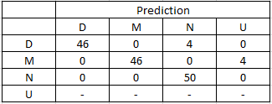
WSI 업데이트 관련 이슈 사항
참고: 4class GCNN 테스트
환경: (Linux server)
성능: 94.67%
모델: NET 모델
데이터 : 기존 + NET
기존 14번
* 동일한 테스트셋
DB에 결과 저장 하도록 변경 필요 (현재 CSV 파일로 생성)
Linux 225번
Linux 226번
Linux 225번 서버로 모델 복사 필요
DB에 결과 저장 하도록 변경 필요
현재 성능 확인 재확인
Linux 225번 서버로 모델 복사 필요
Anatomy | Path | Overlap | Date(version) | Test acc
Stomach | 3class/models/stomach/slide_classifier/20220205_133130 | 8 | 20220205 | 0.9750
 | 3class/models/stomach/slide_classifier/20220207_124756 | 8 | 20220207 | 0.9650
Colon | 3class/models/colon/slide_classifier/20220206_152615 | 8 | 20220206 | 0.9150
*데이터: 기존 + FN 업데이트

Slide 7
WSI 업데이트 관련 이슈 사항
기존 14번
Linux 225번
Linux 226번
Linux 225번 서버로 모델 복사 필요
Densenet 201
*데이터: 기존 + FN 업데이트
Anatomy | Path | Date(version) | Test acc (CSV) | Test acc (DB)
Stomach | 3class/models/stomach/slide_classifier/20220207_124756 | 20220207 | 0.9650 | 0.6333
Colon | 3class/models/colon/slide_classifier/20220206_152615 | 20220206 | 0.9150 | 0.9133
EfficientNet
Anatomy | Path | Date(version) | Test acc (CSV) | Test acc (DB)
Stomach | - | 20220217 | 0.9050 | 0.7527
Colon | - | 20220217 | 0.9400 | 0.9200

Slide 8
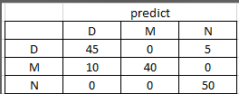
WSI 업데이트 관련 이슈 사항
GCNN: Colon test에서 수치적으로 높아 데이터 추가 실험 확인
* 동일한 테스트셋
참고: 4class GCNN 테스트
환경:
훈련: linux
테스트: Linux server
성능: 94.67%
모델: NET 모델
데이터 : 기존 + NET
참고: 3class GCNN 테스트
환경:
훈련: Linux
테스트: Linux server
성능: 90.00%
모델: NET 모델
데이터 : 기존 + NET
*GCNN 모델은 linux에서 개발된 모델임

Slide 9
현미경 시스템
전처리 방법 변경 실험 (모델 공통)

Slide 10
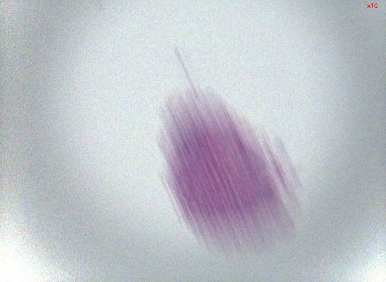

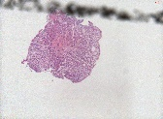
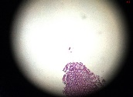


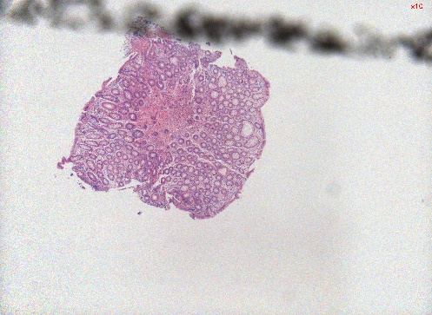
segmentation 추가된 이미지 전처리
데이터 위치: Z:\01. 현미경 이미지 통합\2022 Colon M,N 촬영 (저배율 및 빛 차이확인)
데이터에서 noise 다수 확인
Pretrained filtering model을 활용하여 데이터 선별 중
선별 후 정성적으로 추가 삭제할 데이터를 확인함
Model이 거르지 못한 noise를 모아 Pretrained Model을 추가적으로 학습
N
Deep
Noise
Filter
Noise
Deep
Noise
Filter
Pred : N
GT : Noise
Backpropagation

Slide 11
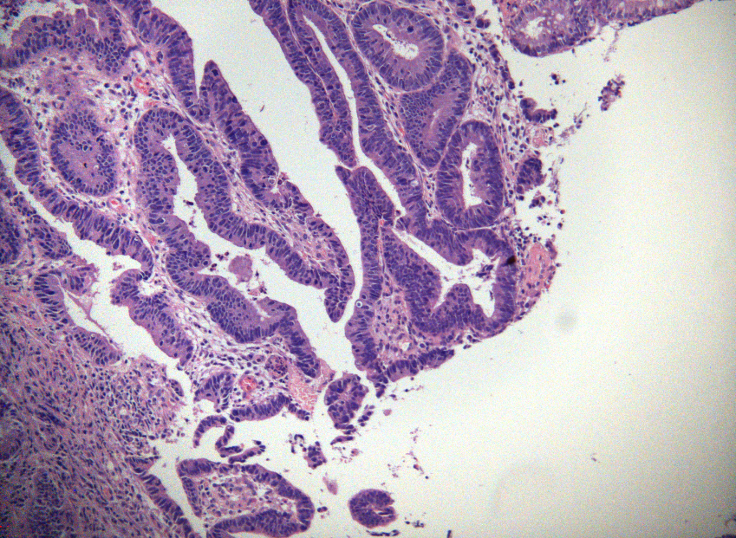
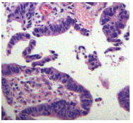
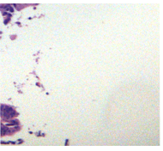
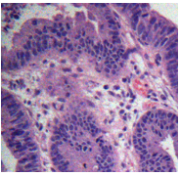

현미경 파트 전처리 변경 실험
지난주 계획
512 *512
(512 *512) X12

Slide 12
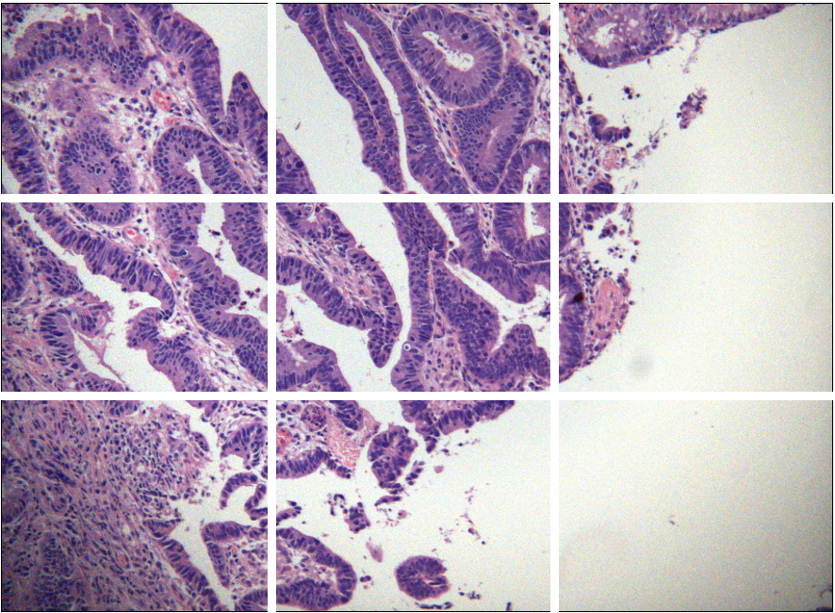
현미경 파트 전처리 변경 실험
변경 계획
512 *512
(512 *512) X6

Slide 13
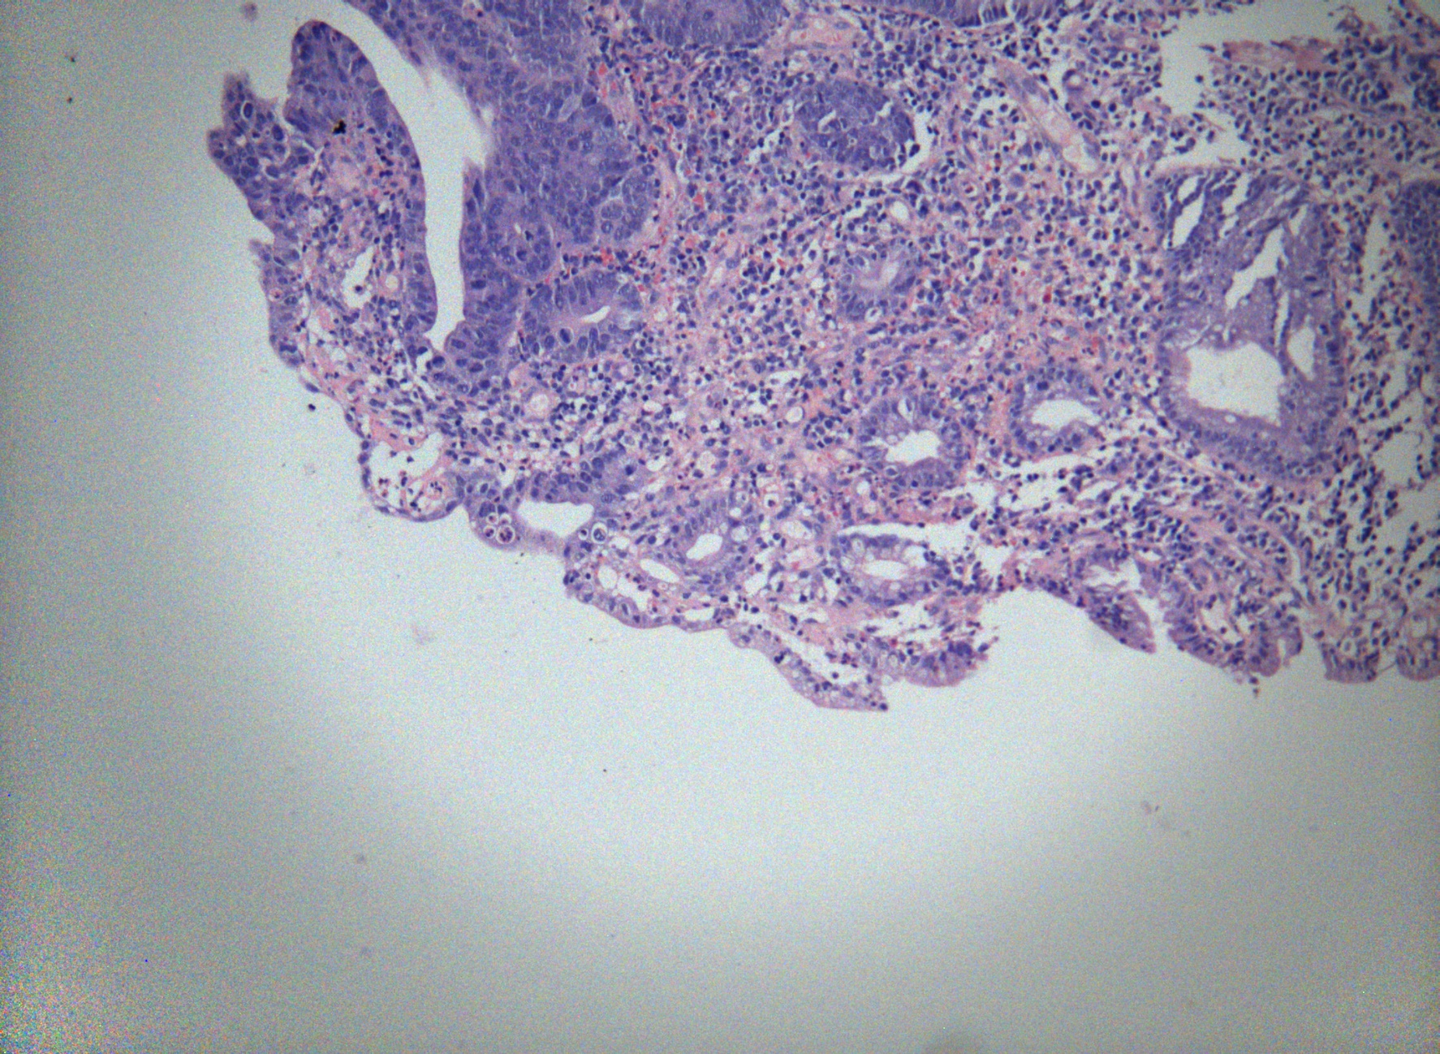
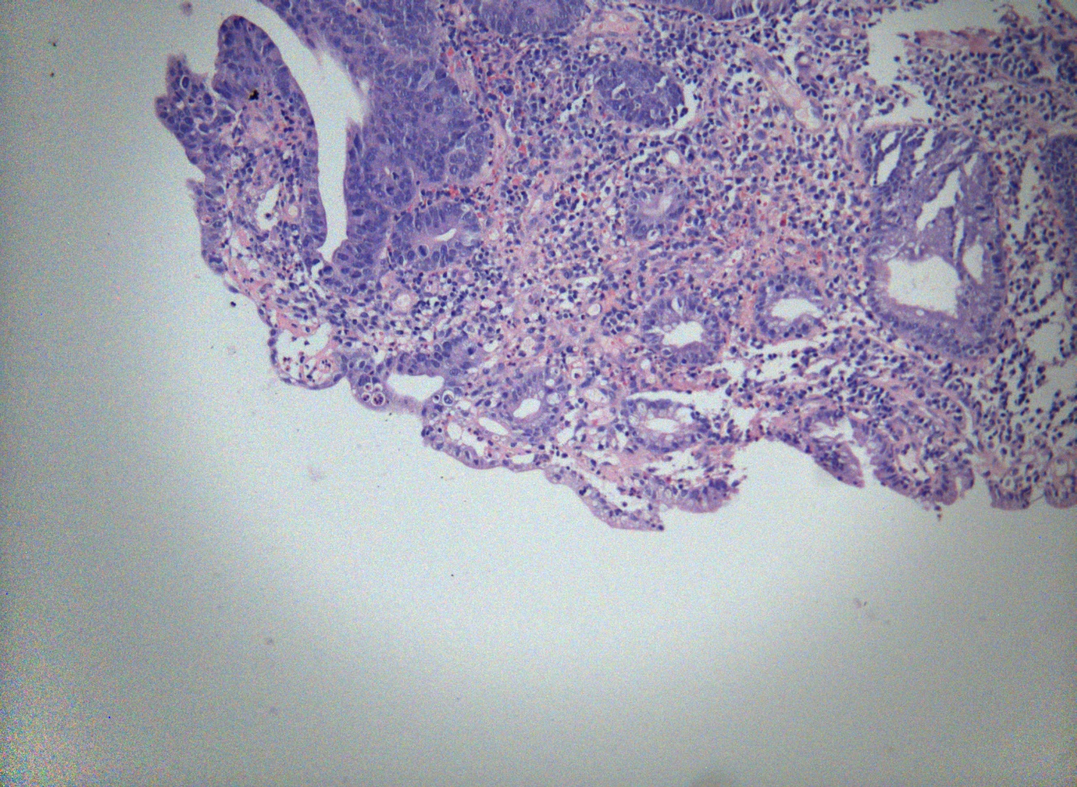
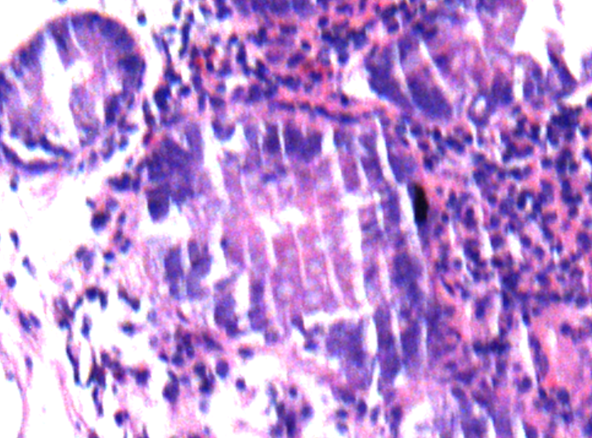
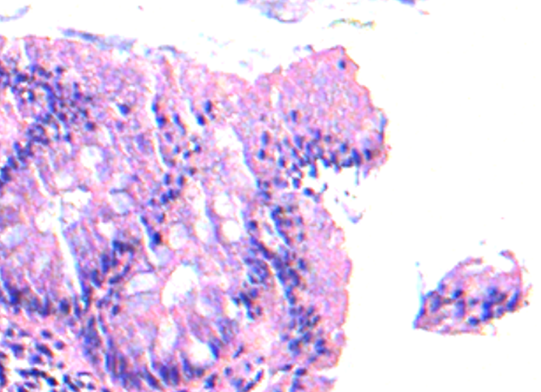
현미경 파트 전처리 변경 실험
12 Patches
6 Patches

Slide 14
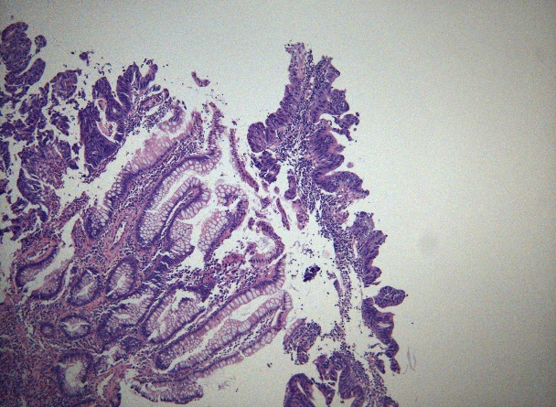


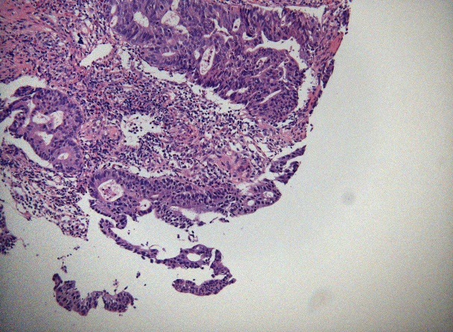


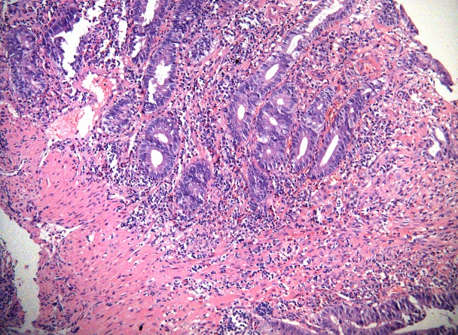


Segmentation 실험결과 - 정성평가
Image | Ground-Truth | Prediction
2021S 0139816030101-10
2021S 0140799120101-522
2021S 0140799120101-554

Slide 15
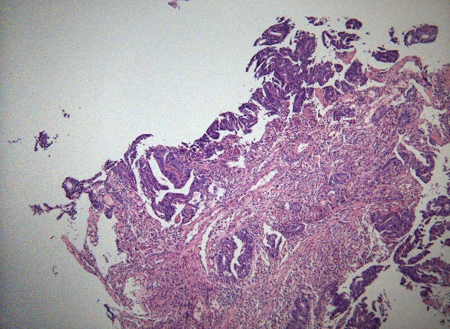


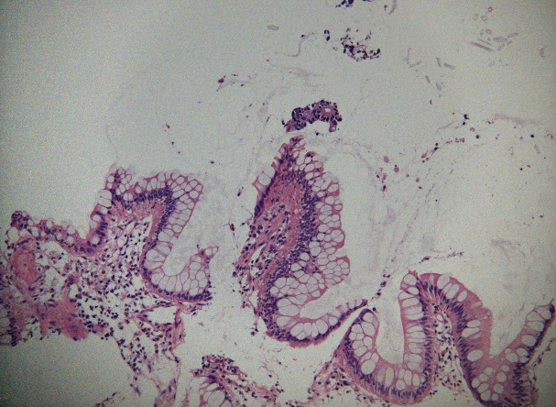


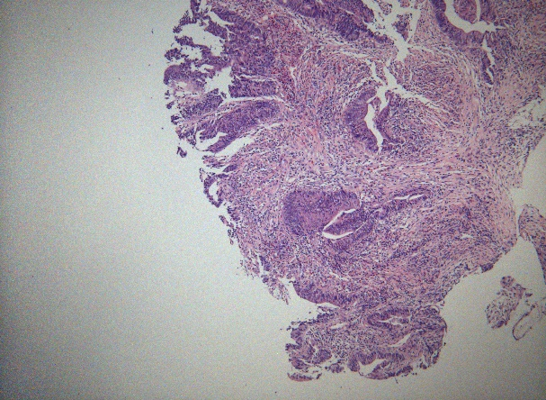


Segmentation 실험결과 - 정성평가
Image | Ground-Truth | Prediction
2021S 0140799120101-642
2021S 0140799120101-1310
2021S 0141973010101-238

Slide 16
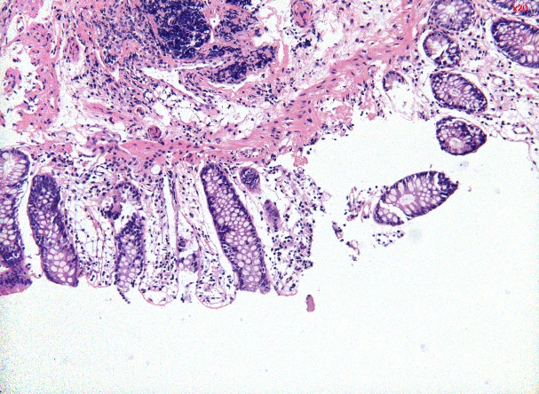


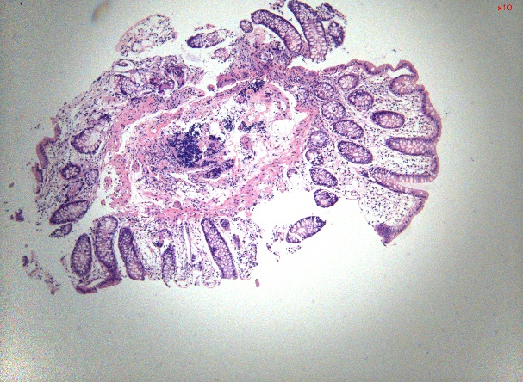
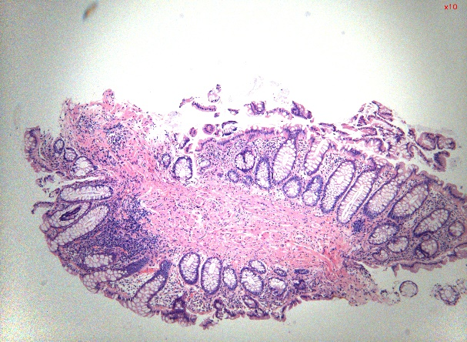

Segmentation 실험결과 - 정성평가
Image | Ground-Truth | Prediction

Slide 17
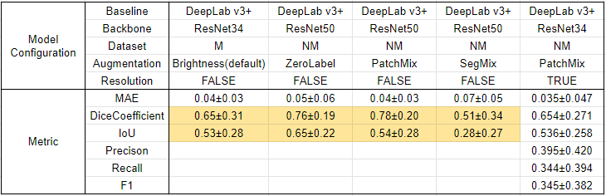
Segmentation 실험결과 - 정량평가
노란색으로 마킹된 부분은 다시 추론이 필요한 수치들(후술)
데이터 추가에 따른 Test데이터 증강
인공지능 모델이 구분 어려운 형상을 많이 포함한 환자들 위주로 Test 데이터에 추가함
TN와 TP의 비율 차이가 많은 데이터의 특성상 Precision과 Recall 그리고 F1 score를 새로운 metric으로 도입하여 성능 비교를 더 쉽게 하였음

Slide 18
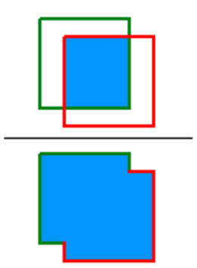



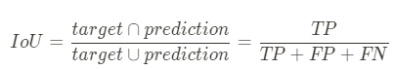
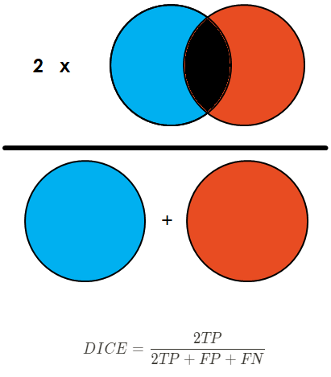
Metric에 대한 의견
IoU(Intersection of Unit)은 Detection과 Segmentation의 성능측정에 사용되는 metric. Unit이라는 이름에서 알 수 있듯이 Test Data에 객체가 꼭 존재함을 가정하고 만듦
객체(병변)이 존재않는 데이터가 Test단계에서 입력되는 우리의 Task에서는 모델이 TN를 잘 맞추어도 TP가 0이라 IoU가 0이 되고 mIoU를 낮추는 원인이 됨
Test단계에서 Negative(음성) Data만 따로 정량평가하는 방법을 강구

